Slide 1
Dinner system
Stories sharing and recruiting newbies

Slide 2
午餐系統、點餐系統
他是啥，可以吃嗎？
系統不能吃，但是他可以產出食物
管系統可以跟廠商乞討午餐
管系統可以讓你月底有飯吃

Slide 3
誕生
天地渾沌之時，盤古開天…
喔對不起我來錯棚了
在上帝分出光明與黑暗之前…
喔幹我好像還是來錯棚了
很久以前，有一場大爆炸
太久以前了，給我講重點

Slide 4
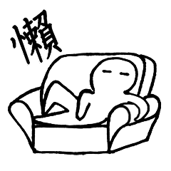
誕生 – 真實版
很久以前有個東西叫做點餐單
他要手工畫單子
他要手工算錢
他要手工把錢拿去地下室
我不是負責處理點餐單的人
但是我連手工畫單都懶
但是我連手工繳錢都懶
但是我連找零錢都懶

Slide 5

誕生 – 真實版
於是，系統就誕生了！

Slide 6
辛酸血淚史
高一班，會考分數最高
高一班，最後一名離開
入學前：「我要拚繁星計畫」
入學後：「去你的繁星計畫」

Slide 7
辛酸血淚史
大家帶著書包上學
我帶著筆電上學
加入資訊社
學長帶學弟，知識傳承

Slide 8
辛酸血淚史
日夜顛倒
上課不准拿出筆電
我就去社辦，咬我啊咬我啊
於是我就被當了
趕工趕進度
爆肝
改需求
被嫌棄
連續四十個小時沒睡覺

Slide 9
辛酸血淚史
你以為上線就沒了嗎？上線才是惡夢的開端
猴子們…？
Q: 我怎麼沒辦法用系統？工程師踹共啦
A: 你沒連上網路。
Q: 我怎麼沒有餐？工程師踹共啦
A: 你沒有繳款。

Slide 10
軼聞
系統號稱無堅不摧
軍事級加密
結果還是被駭了= =

Slide 11
軼聞
第一次遭駭
帳號密碼都是 123
剛好有人猜中了

Slide 12
軼聞
第二次遭駭
我的慣用密碼「2rjurrru」
我不小心把密碼 po 到網路上了
系統最高權限密碼 = 我慣用密碼
午餐系統遭駭
我臉書遭駭
社交軟體都被駭
「設計的再好，都會有猴子把事情搞砸」

Slide 13
軼聞
取名錯誤
Dinner = 晚餐
Lunch = 午餐
Why dinner system instead of lunch system?
為什麼叫做晚餐系統而不是午餐系統？

Slide 14
軼聞
一開始，只是我取名取錯
後來將錯就錯，整個專案都叫做 dinner system 了
後來將錯就錯，整個團隊都叫他 dinner system 了
後來將錯就錯，網站名稱也叫做 dinner system 了
後來將錯就錯，開發單位也叫做 dinner system 了
後來將錯就錯，整個世界都叫他 dinner system 了

Slide 15
軼聞
測試菜名
素香大雞排
於是我被教官關切
測試金額
1450$
1450$

Slide 16
應用
大數據分析
數據挖礦(Data mining)
偏好分析(Preference analysis)
預測明天有幾份餐
降低廚餘
減少備料時間
不保證準確，所以沒人在乎(X)

Slide 17
應用
類神經網路
腦袋是一堆神經元構成的
利用電腦去模擬大量神經元，藉此得到類似大腦的功能
機器學習
腦袋可以學習，現在電腦也可以學習了

Slide 18
應用
幫你保送上大學
@白翔云
免費的午餐
天底下沒有白吃的午餐，除非你有修系統

Slide 19
應用
上電視的機會
中天
TVBS
聯合報

Slide 20
我想寫程式
英文
英文
英文
因為很重要，所以說三次
你不一定要會中文，但是你一定要會英文

Slide 21
我想寫程式
寫程式大概需要兩大能力
數學
邏輯思考
程式結構
通靈
英文
國外文獻、資料
程式語言
溝通方便
如果我沒有這些能力，怎麼辦？

Slide 22
我想寫程式
當你數學能力點滿，但是忘記點英文時
我想做一個人工智慧！
修微積分
修線性代數
修演算法
修資料結構
修大學數學
我終於自己做出一個人工智慧了！
英文好的人：「喔網路上有成品啊，你幹嘛這麼累，下載下來就可以用了」

Slide 23
我想寫程式
當你英文能力點滿，但是忘記點數學時
我想做一個人工智慧！
網路上有成品欸，下載下來用好了！
幹，我不知道內部怎麼運作的
幹，裡面是魔法嗎？
幹，我討厭魔法。
我終於自己做出一個人工智慧了！
數學好的人：「你這真的是自己做的嗎…？」

Slide 24
我想寫程式
聽不懂嗎？不然我換個比喻
英文好的人是歐皇
你還在努力抽卡？老子一抽就 SSR 啦
數學好的人是肝帝
媽的歐皇只靠賽玩遊戲

Slide 25
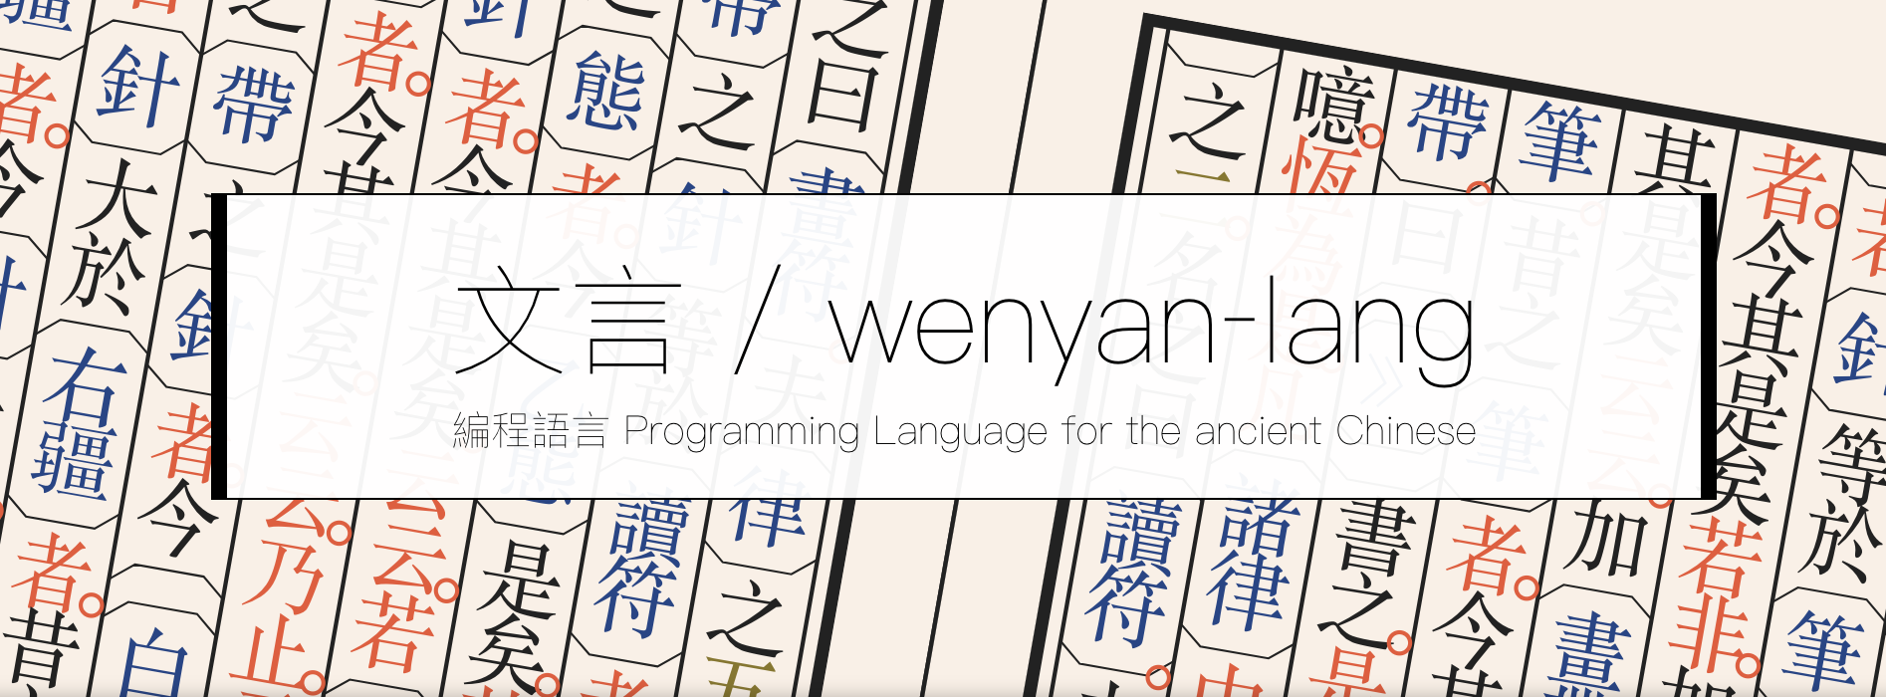
我想寫程式
如果你少了一項技能，沒關係
只是你會發生很多奇怪的慘劇
如果少了兩項技能，沒關係…
對岸出了新的文言文程式碼
用英文寫程式太 low 了，文言文寫程式才時髦

Slide 26
一起做專案
條件
好處
會至少一種程式語言
具備英文能力
具備邏輯思考能力
不一定有薪水
可能會保送大學
可能會上新聞
很多公假、很多公假、很多公假

